Slide 1
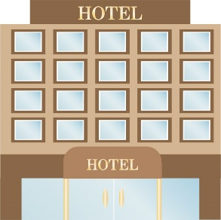
宿泊療養施設の確保・運用状況
資料１ー３
施設の確保状況
❏ 計 ３５施設 １０，２４２室を確保 1/14～
（32施設 8,514室に加え、新たに３施設１，７２８室を確保）
施設の運用状況（1/２５現在）
❏ 宿泊療養施設の運用を最大の「災害級非常事態 10,000室」に引き上げ 1/5～
❏ ３５施設１０，２４２室を運用開始 1/２4～
うち10施設を診療型ホテルとして運用
12/ 2 ～ 1/21 ９施設 2,444室を濃厚接触専用施設（府運営）として運用
12/10 ～ 1/18 ４施設 1,348室を帰国待機者向け施設（国運営）として運用
〇 今後も、新型コロナウイルス感染者数の増加傾向の継続が見込まれることから、さらなる施設の
確保に向け準備中。
❏ １/11～14 宿泊施設の公募
（６施設1,522室の応募）
❏ 前回11/10～19公募の応募施設
❏ 施設規模及び
汚染区域と清潔区域の区分け
が可能な施設等で選定
❏ 2月上旬に
約1,000室を増室予定

